Slide 1
NI4OS-Europe edukacija za istraživačku zajednicu:
E-Infrastruktura u životnom ciklusu podataka (National End-User NI4OS Training)
28.travnja 2021. Srce DEI 2021
Predavači: Katarina Zailac, Sveučilište u Zagrebu, Sveučilišni računski centar (Srce), Martin Belavić, Sveučilište u Zagrebu, Sveučilišni računski centar (Srce), Kristina Posavec, Sveučilište u Zagrebu, Sveučilišni računski centar (Srce)

Slide 2
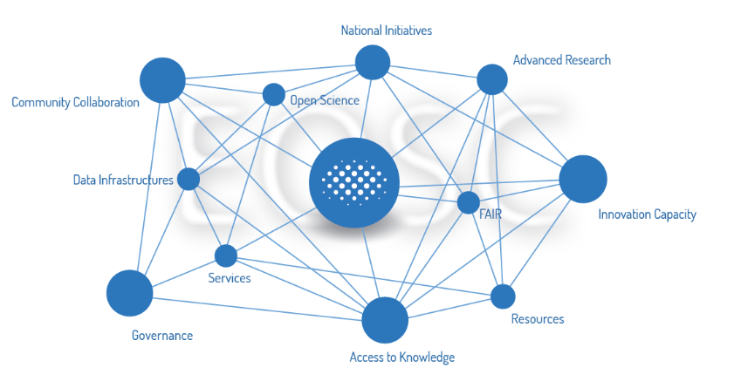
Projekt NI4OS-Europe
Cilj projekta
podržati razvoj i uključivost nacionalnih inicijativa za oblak za otvorenu znanost u 15 zemalja članica i pridruženih članica u upravljačko tijelo Europskog oblaka za otvorenu znanost (EOSC)
promocija EOSC i FAIR (Findable, Accessible, Interoperable, Reusable) načela unutar zajednice
pružiti tehničku podršku za uključivanje pružatelja usluga u EOSC:
generički servisi
tematski servisi
repozitoriji
skupovi podataka
Više o projektu NI4OS-Europe

Slide 3
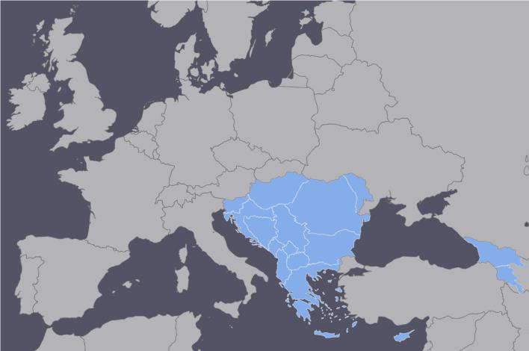
Projekt NI4OS-Europe
Srce će tijekom projekta NI4OS-Europe uključiti sljedeće servise i repozitorije u EOSC:
generički servisi:
Računalni klaster Isabella
repozitoriji:
Repozitorij Ekonomskog fakulteta u Osijeku
Repozitorij Prirodoslovno-matematičkog fakulteta Sveučilišta u Zagrebu
Repozitorij Fakulteta šumarstva i drvne tehnologije Sveučilišta u Zagrebu
Repozitorij Državnog hidrometeorološkog zavoda
Digitalni repozitorij ocjenskih radova Sveučilišta u Zadru
Repozitorij Instituta za javne financije

Slide 4
E-infrastruktura
Napredno računanje
HPC klaster Isabella
HTC Cloud
Upravljanje istraživačkim podacima
Puh
Dabar
Planiranje
Korištenje
Prikupljanje
Razmjena
Obrada
Pohrana
Analiza

Slide 5
E-infrastruktura
Napredno računanje
HPC klaster Isabella
HTC Cloud
Upravljanje istraživačkim podacima
Puh
Dabar
Planiranje
Korištenje
Prikupljanje
Razmjena
Obrada
Pohrana
Analiza

Slide 6
E-infrastruktura
Napredno računanje
HPC klaster Isabella
HTC Cloud
Upravljanje istraživačkim podacima
Puh
Dabar
Planiranje
Korištenje
Prikupljanje
Razmjena
Obrada
Pohrana
Analiza

Slide 7
E-infrastruktura
Napredno računanje
HPC klaster Isabella
HTC Cloud
Upravljanje istraživačkim podacima
Puh
Dabar
Planiranje
Korištenje
Prikupljanje
Razmjena
Obrada
Pohrana
Analiza

Slide 8
E-infrastruktura
Napredno računanje
HPC klaster Isabella
HTC Cloud
Upravljanje istraživačkim podacima
Puh
Dabar
Planiranje
Korištenje
Prikupljanje
Razmjena
Obrada
Pohrana
Analiza

Slide 9
NI4OS-Europe edukacija za istraživačku zajednicu:
E-Infrastruktura u životnom ciklusu podataka (National End-User NI4OS Training)
Računalni klaster Isabella
Predavač: Katarina Zailac, Sveučilište u Zagrebu, Sveučilišni računski centar (Srce)

Slide 10
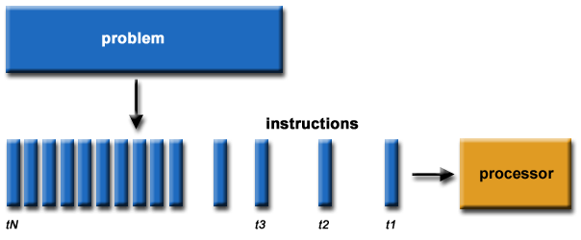
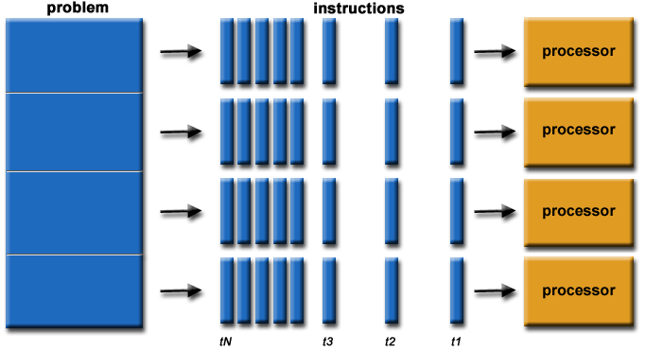
Paralelno računarstvo
Dijeljenje problema u manje zadatke koji se mogu izvoditi paralelno
Prednosti:
veća brzina izvođenja aplikacija
bolje iskorištenje dostupnih resursa
Mane:
složenost razvoja aplikacija

Slide 11
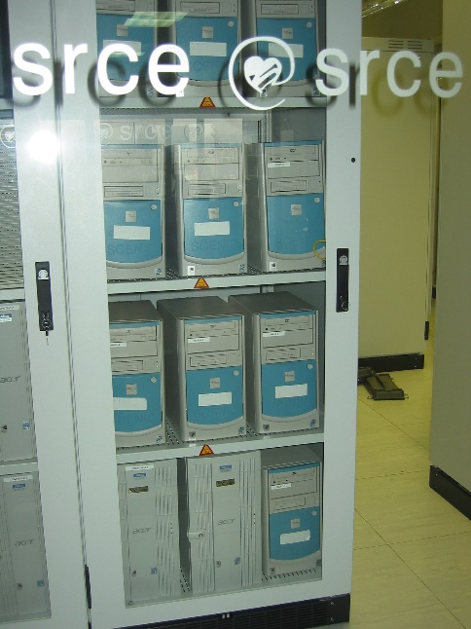
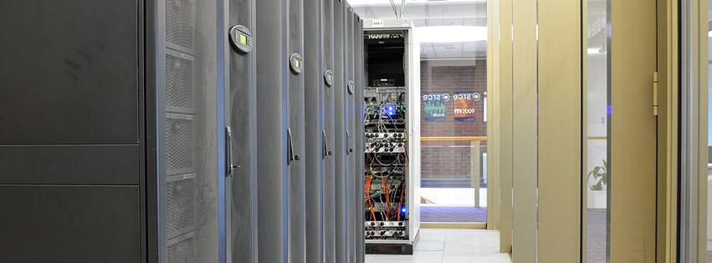
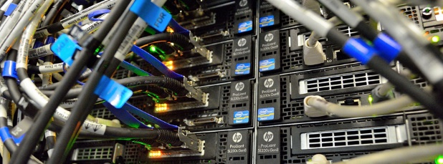
Računalni klasteri
„... skup umreženih samostalnih računala koji djeluju kao jedinstveni računalni resurs” – R. Buyya
Ekonomična alternativa za superračunala
sastoji se od standardnih komponenata
„superračunalo za siromašne”
Notes:
Prvi klaster pod nazivom Dgrid, s 8 jednoprocesorskih čvorova i klasterskom distribucijom Rocks, izgrađen je u Srcu u siječnju 2002 za potrebe projekta Ministarstva znanosti i tehnologije - DataGrid.
Isti je klaster, pod imenom Isabella u svibnju 2002. godine stavljen na raspolaganje i akademskoj zajednici kako bi se hrvatskim stručnjacima omogućilo sudjelovanje u vrhunskim znanstvenim projektima te ih potaknulo na razvoj klastering tehnologija.

Slide 12
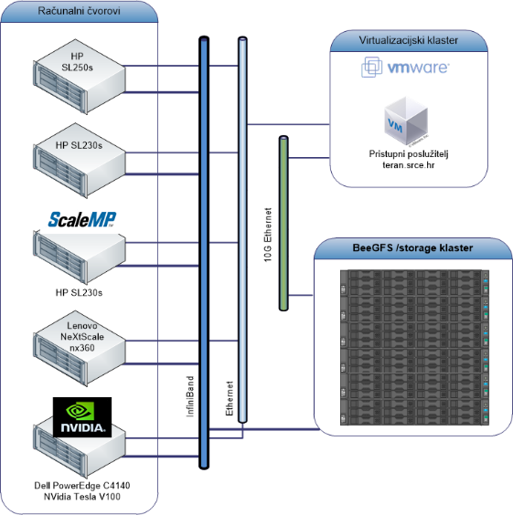
Isabella
135 računalnih čvorova
3100 procesorskih jezgri
12 grafičkih procesora NVIDIA V100
16 TB radne memorije
765 TB podatkovnog prostora
Infiniband FDR (56 Gb/s) i QDR (40 Gb/s)
ScaleMP vSMP
aplikacije vide jedan poslužitelj sa 160 jezgri i 2 TB radne memorije

Slide 13
Korisničke aplikacije i knjižnice
Abinit
ABySS
Amber
Bagel
Beast
Bioconductor
Bionano Solve
CD-HIT
CDO
Clustal W
Conda
Dalton
DFTB+
eT
FastQC
fineSTRUCTURE
GAP
Gaussian
Gromacs
Horovod
IGV
Interproscan
kgec
Microsoft .NET
MITObim
MitoZ
Mothur
MrBayes
NAMD
NCBI BLAST+
NOVOPlasty
OBITools
OpenFOAM
ORCA
OrthoFinder
Plumed
PyTorch
Q6
QIIME2
Quantum Espresso
Quantum Espresso GPU
Siesta
SPAdes
spatpg
SPECFEM3D Cartesian
Stacs
TensorFlow
USEARCH
VCFtools
Velvet
VMD
VSEARCH
WRF
XCrySDen
XTB1

Slide 14
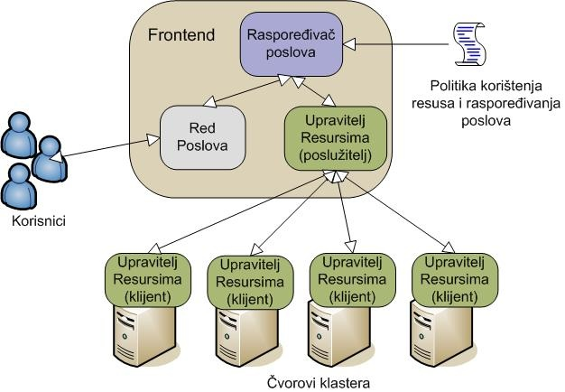
Sustav za upravljanje poslovima

Slide 15
Vrste poslova Serijski poslovi
Najjednostavniji poslovi – zahtijevaju samo jedan procesor za izvođenje
Procesi se izvode jedan za drugim
Opisivanje serijskih poslova je jednostavnije, ne zahtijeva posebne parametre
#!/bin/bash
#$ -N qe.1cpu
#$ -cwd
#$ -q a16.q
module load quantum-espresso/6.3
$QE_DIR/bin/pw.x -i h2o.in >& 1cpu.h2o.out

Slide 16
Vrste poslova Paralelni poslovi
Zahtijevaju dva ili više procesora za izvođenje
Relevantne varijable okoline
$TMPDIR/machines – datoteka koja sadrži popis dodijeljenih
čvorova
$NSLOTS – broj procesora
$NHOSTS – broj čvorova

Slide 17
Vrste poslova Paralelni poslovi
#!/bin/bash
#$ -cwd
#$ -N qe.6cpu
#$ -pe a16-mpi 6
module load quantum-espresso/6.3
mpirun_rsh -np $NSLOTS -hostfile $TMPDIR/machines MV2_ENABLE_AFFINITY=0 $QE_DIR/bin/pw.x -i h2o.in >& 6cpu.h2o.out

Slide 18
Vrste poslova Paralelni poslovi
Dostupne paralelne okoline na Isabelli:
https://wiki.srce.hr/display/RKI/Redovi+poslova+i+paralelne+okoline
*mpi – općeniti paralelni poslovi
*mpisingle – sve jezgre se dodjeljuju na jednom radnom čvoru
*mpifull – dodjeljuju se sve jezgre na radnom čvoru
a16-mpifull – po 16 jezgri
p20-mpifull – po 20 jezgri
p28-mpifull – po 28 jezgri
gpu, gpusingle, gpufull – poslovi koriste grafičke procesore
vsmp – jezgre se dodjeljuju na ScaleMP vSMP čvoru
test – pristup testnom čvoru

Slide 19
Grafički procesori opće namjene
Prvotna namjena grafičkih procesora bila je isključivo za računalnu grafiku
Zbog velikog broja jezgri koje grafički procesori posjeduju (> 5000), počelo ih se koristiti i za obradu podataka koja se klasično odrađivala korištenjem CPU-ova
Grafički procesori opće namjene su vrsta paralelne obrade podataka koja analizira podatke kao da su u obliku slike

Slide 20
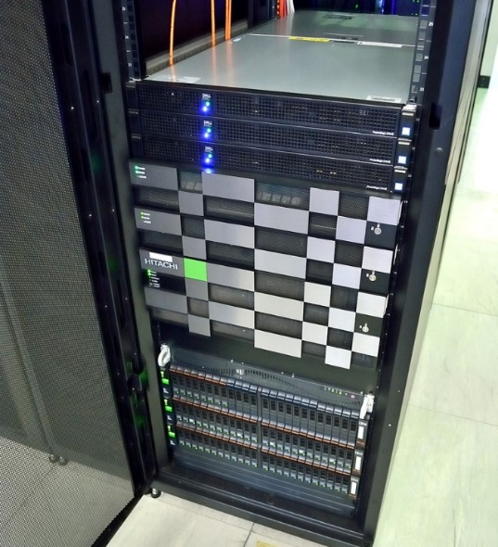
Poslužitelji s grafičkim procesorima
Tri poslužitelja Dell PowerEdge EMC C4140:
2 procesora Intel Xeon Silver 4114
4 grafička procesora NVIDIA Tesla V100
384 GB RAM
3,2 TB NVMe SSD diskovnog prostora

Slide 21
Podnošenje poslova Paralelne okoline
gpu – općeniti poslovi koji zahtijevaju grafičke procesore
gpusingle – svi grafički procesori se dodaju na jednom radnom čvoru
gpufull – grafički procesori se dodaju 4 po radnom čvoru (broj traženih grafičkih procesora mora biti višekratnik broja 4)
#$ -pe gpu 1
cuda-wrapper.sh aplikacija

Slide 22
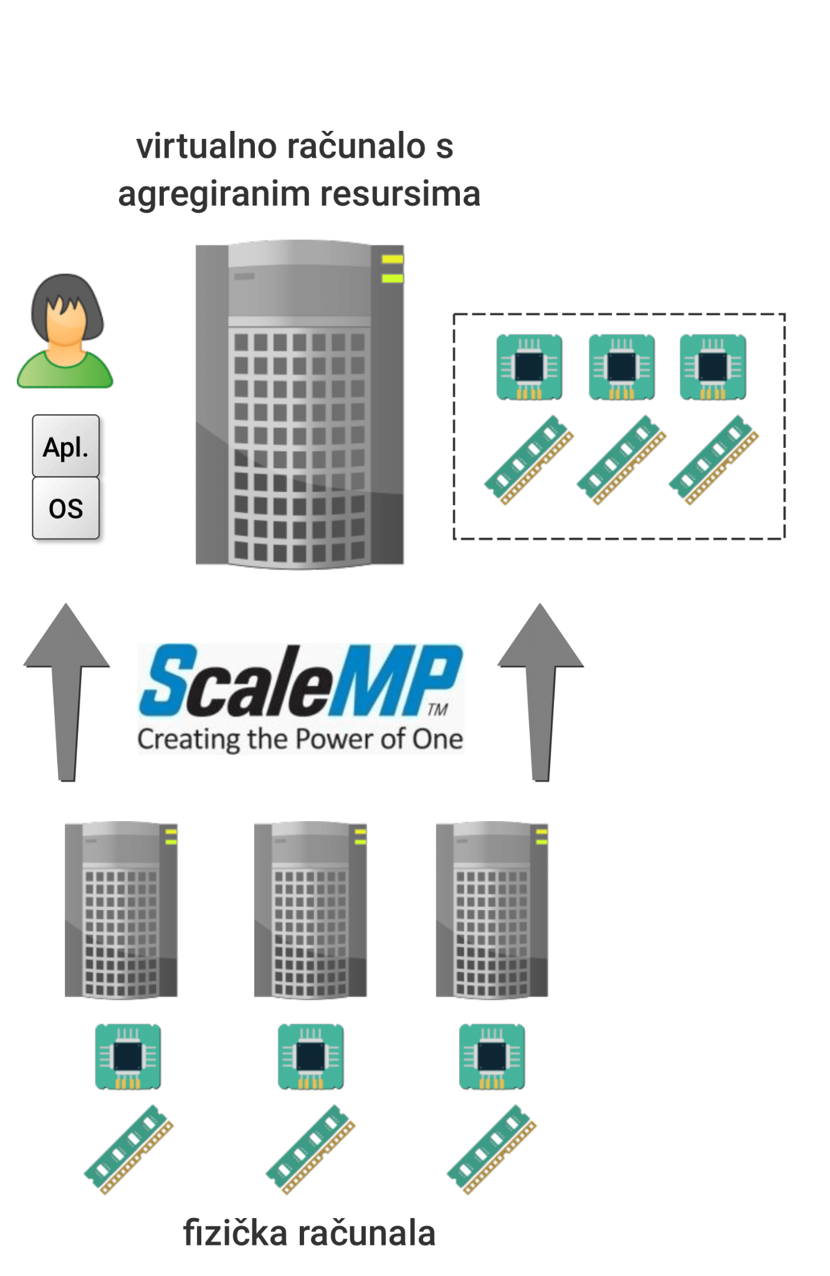
Sustav ScaleMP vSMP
Sustav ScaleMP vSMP omogućava spajanje više poslužitelja u jedno virtualno računalo (engl. Single System Image, SSI)
Omogućuje izvođenje:
paralelnih aplikacija koje zahtijevaju pristup dijeljenoj memoriji (višedretvene aplikacije, OpenMP)
aplikacija koje zahtijevaju pristup velikoj količini radne memorije

Slide 23
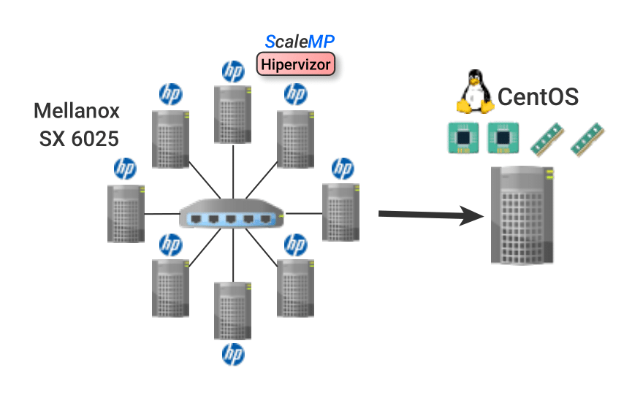
ScaleMP u Srcu
8 HP Proliant SL230s Gen8 čvorova
20 jezgri
256 GB RAM
500 GB diskovnog prostora
Ukupno:
160 jezgri
1.8 TB RAM
3.6 TB diskovnog prostora
Red vsmp.q

Slide 24
Sustav ScaleMP vSMP
#$ -N gaussian-test.vsmp
#$ -q vsmp.q
#$ -pe vsmp 10
#$ -cwd
# Setting stacksize to unlimited.
ulimit -s unlimited
# Use RAM as scratch.
export TMPDIR="/ramfs/$TMPDIR"
# Run the program.
export CORES=$(numabind --offset $NSLOTS)
likwid-pin -q -C $CORES dog09 test.com

Slide 25
Ganglia
Sustav za nadzor
prikuplja informacije o čvorovima
razmjenjuje informacije između frontenda i čvorova
arhivira podatke
Web sučelje
prikaz grafova pojedinih parametara (CPU, memorija, mreža, disk)
povijest: sat, dan, mjesec, godina
http://teran.srce.hr/ganglia/

Slide 26
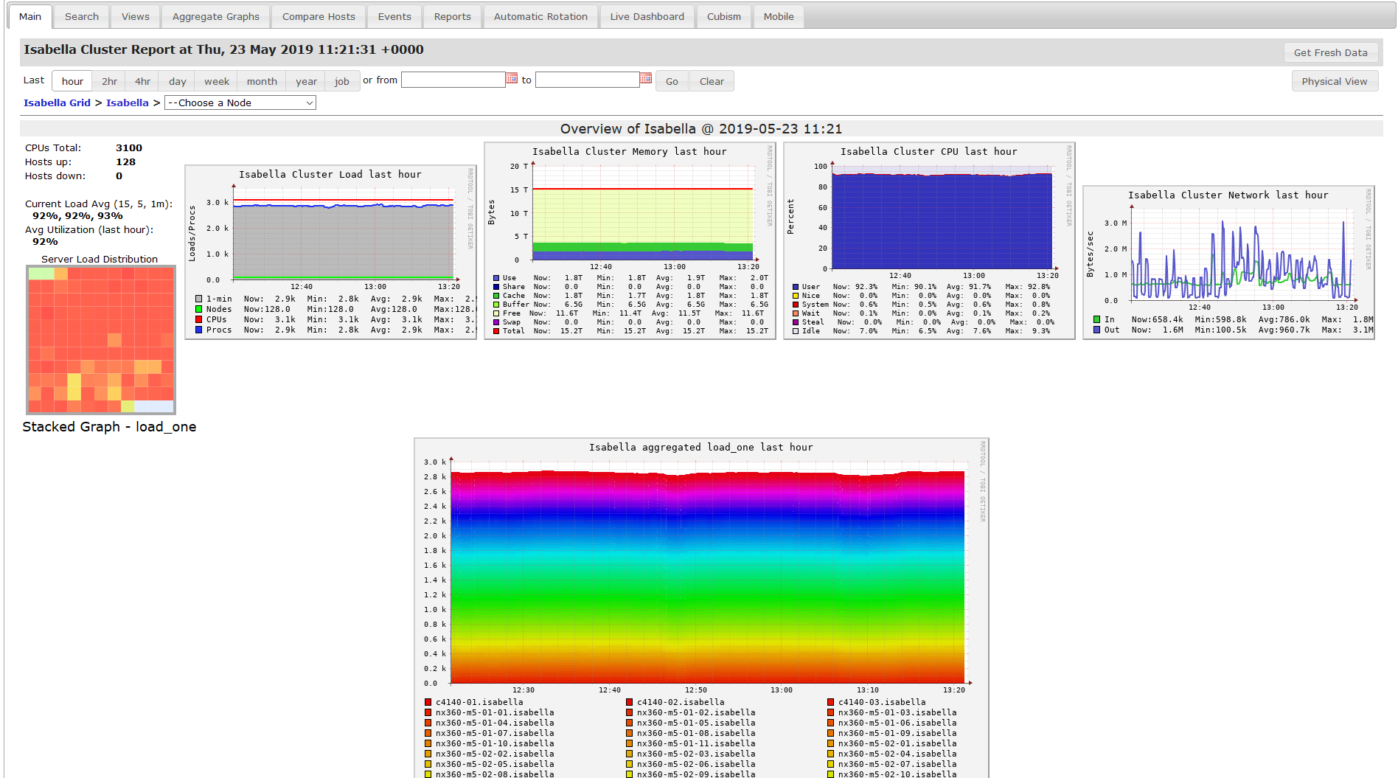
Ganglia

Slide 27
Hvala na pažnji!
isabella@srce.hr
dabar@srce.hr

